Slide 1



Trường mầm non An Hưng
Bài giảng
Đề tài: Đếm đến 8, nhận biết các nhóm có 8 đối tượng, nhận biết chữ số 8
Chủ đề: Thực vật
Giáo viên: Lê Thị Hà Như

Slide 2

Hoạt động 1: Ôn luyện số lượng trong phạm vi 7

Slide 3


Bé hãy đếm xem trong vườn có bao nhiêu bông hoa tuy líp?
a. 5
a. 6
a. 7

Slide 4
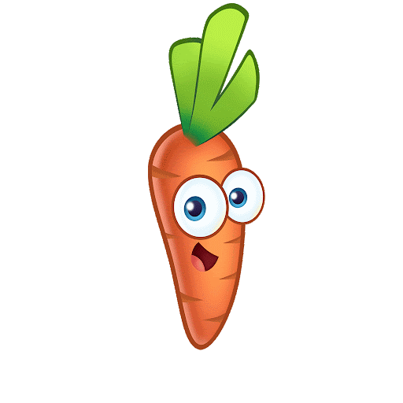
Bé hãy đếm xem có mấy củ cà rốt trong vườn?
a. 6
a. 8
a. 7

Slide 5
Hoạt động 2: Đếm đến 8, nhận biết các nhóm có 8 đối tượng, nhận biết chữ số 8

Slide 6

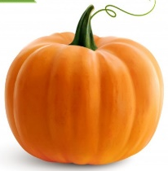
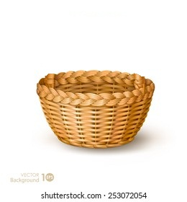
8
8

Slide 7
8

Slide 8

¤ cöa bÝ mËt

Slide 9

1
4
2
3

Slide 10
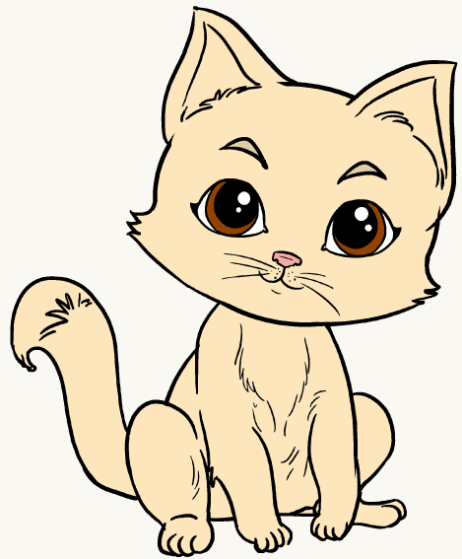
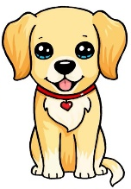
Câu 1: Bé hãy tìm nhóm con vật có số lượng là 8:
8
a
b

Slide 11

Câu 2: Bé hãy tìm chữ số tương ứng với nhóm con vật:
7
8
9
a
b
c

Slide 12

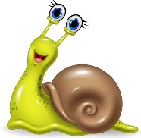
Câu 3: Bé hãy tìm nhóm con vật có số lượng là 8:
8
a
b

Slide 13
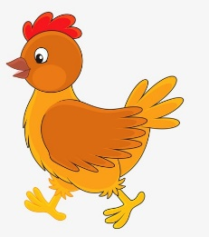
Câu 4: Bé hãy tìm chữ số tương ứng với nhóm con vật:
8
a
7
b
9
c

